Slide 1
Электронное дидактическое пособие для педагога
Подготовила воспитатель МДОУ детского сада №1 комбинированного вида п.Уразово:
Коробкова Наталья Владимировна

Slide 2
Цель:
закрепить знания детей об овощах и фруктах, месте их произрастания, пользе для человека; учить различать овощи и фрукты по внешнему виду, по описанию их характерных признаков; учить использовать обобщающее понятие «Овощи», «Фрукты» обогащать словарный запас за счет обозначений качеств; развивать внимание, память.

Slide 3
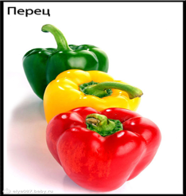
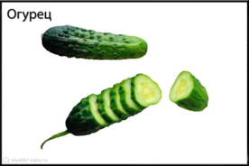
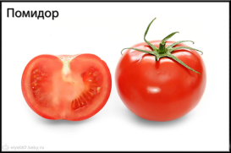
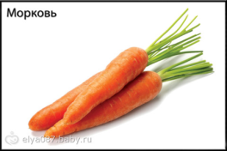
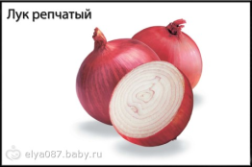
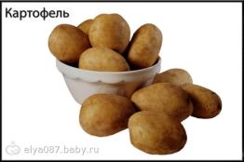
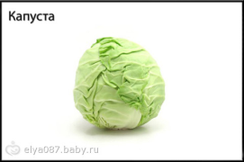
Огородная страна Всяким Всячеством полна.
Летом – в огороде, Свежие, зеленые, А зимою – в бочке, Крепкие, соленые.
В огороде вырастаю. А когда я созреваю, Варят из меня томат, В щи кладут И так едят.
Он бывает, дети, разный – Желтый, травяной и красный. То он жгучий, то он сладкий, Надо знать его повадки. А на кухне – глава специй! Угадали? Это…
Красна девица Сидит в темнице, А коса на улице.
Сидит бабушка на грядках,
Вся она в заплатках,
А заплатку оторвешь-
Заплачешь и уйдешь.
Меня копали из земли,
Пекли, жарили, варили
А потом все съели
И всегда хвалили.
Уродилась на славу,
Кругла, бела, кудрява.
Кто очень любит щи,
Меня в них отыщи.

Slide 4
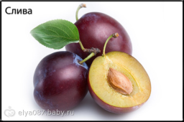
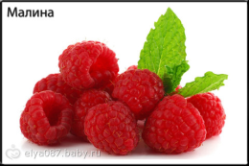
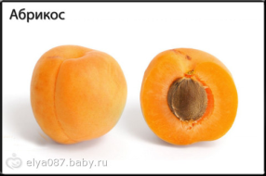
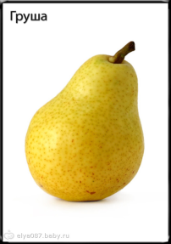
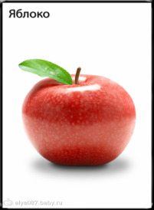
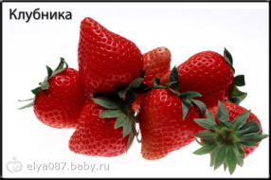
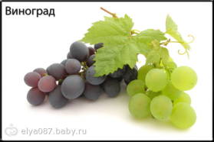
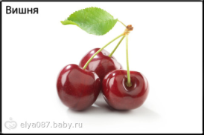
Кто-то там, в углу садовом,
В скромном платьице лиловом
Прячется в листве пугливо.
Догадались? Это.
Как хорош он, летний сад, Фруктами всегда богат.
Эти ягоды, все знают, Нам лекарство заменяют. Если вы больны ангиной, Пейте на ночь чай с..
Что за фрукт у нас в садочке?
Небольшой, в веснушках щечки.
Налетел большой рой ос —
Сладкий, мягкий ……
Этот фрукт как неваляшка,
Одет в желтую рубашку.
В саду покой нарушив,
С дерева сорвалась…
Само оно с кулачок,
Имеет красный бочок,
Дотронешься — гладко,
А откусишь — сладко.
Повернулась к грядке боком,
Налилась вся красным соком.
Ей сестрица земляника.
Что за ягодка?
Ягоды на тонкой ветке — Все лозы родные детки. Съешь всю гроздь и будешь рад. Это — сладкий...
Как кровь, красная.
Как мед, вкусная.
Как мяч, круглая.

Slide 5
Овощи и фрукты
Всех размеров и цветов Овощи и фрукты. Хватит их на десять ртов, Запасай продукты. Гроздьями гордится сад, Изогнулись ветки. Как созреет виноград, Приходите, детки!

Slide 6
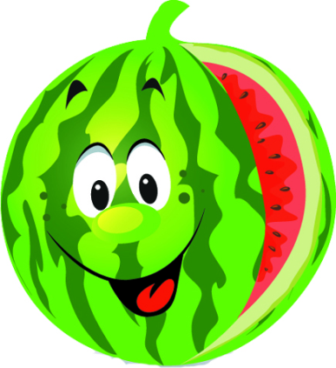
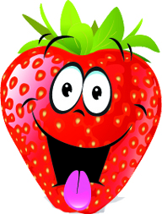
При подготовки презентации были использованы сайты:
Карточки детские( овощи и фрукты)-картинки для детей – на бэби.ру - http://www.baby.ru/blogs/post/89381996-22801549/
Загадки про овощи и фрукты с ответами для детей дошкольного возраста -Источник: http://mamrabota.ru/razvitie-i-vospitanie-detej/zagadki-pro-ovoshhi-i-frukty.html Блог мамы: работа + семья © mamrabota.ru

